Slide 1
杭州萧山国际机场
三期项目
招商点位
（第一批）

Slide 2
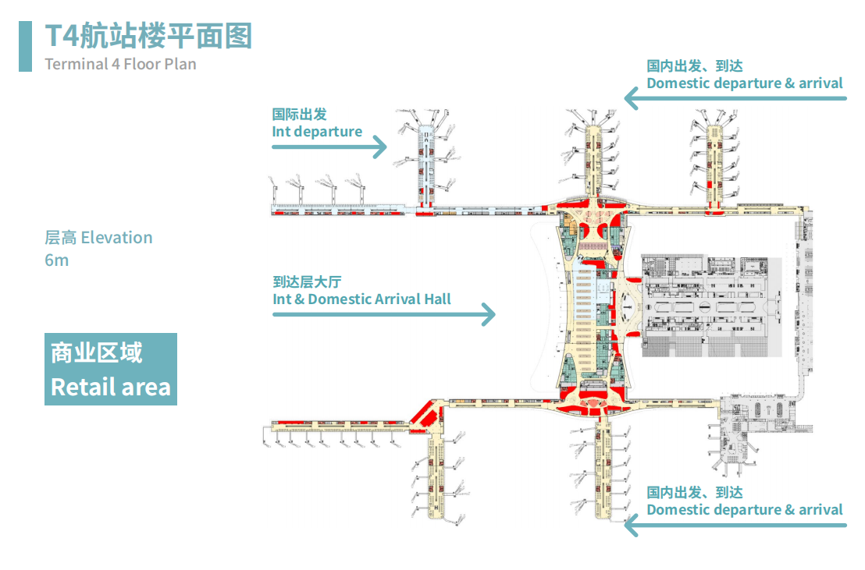
6M层国内北禁区 招商范围

Slide 3
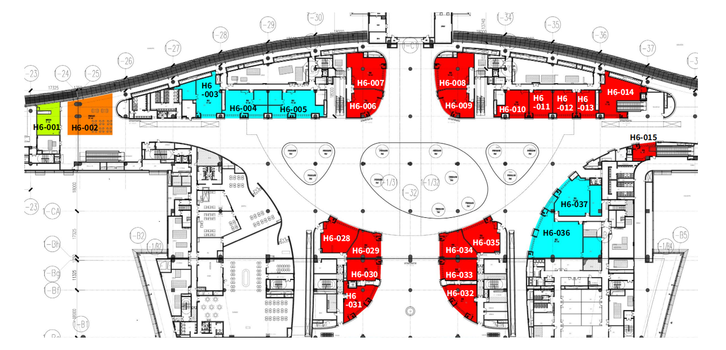
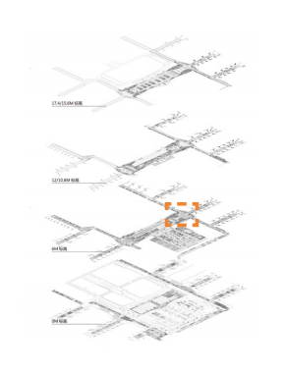
主楼6M商业-禁区内（国内北）
标段 | 编号 | 面积 | 经营范围 | 强电 | 上下水 | 排烟
标段一 | H6-030 | 101.6 | 国际精品、香化、珠宝饰品、箱包、运动品、手表 | 20 | / | /
标段二 | H6-031 | 117.3 |  | 25 | / | /
标段三 | H6-032 | 123.1 |  | 20 | / | /
标段四 | H6-033 | 109.8 |  | 25 | / | /

Slide 4
主楼6M商业-禁区内（国内北）
标段 | 编号 | 面积 | 经营范围 | 强电 | 上下水 | 排烟
标段五 | H6-005 | 193.3 | 国际精品、香化、珠宝饰品、箱包、运动品、手表 | 150 | / | /
标段六
 | H6-011 | 74.2 |  | 16 | / | /
 | H6-014 | 171.1 |  | 15 | / | /
标段七
标段八
 | H6-015 | 52.9 |  | 10 | / | /
 | H6-012 | 89.2 |  | 20 | / | /
标段九
标段十
 | H6-013 | 74.8 |  | 20 | / | /
 | H6-028 | 141.4 |  | 30 | / | /
标段十一

Slide 5
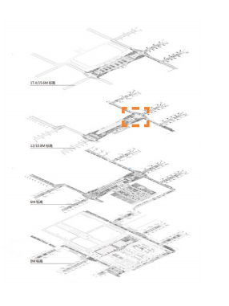
主楼12M商业-禁区内（国内北）
标段十三
标段五
标段十四
标段十五
标段十二
标段十六
标段 | 编号 | 面积 | 经营范围 | 强电 | 上下水 | 排烟
标段十二 | H12-001 | 324.2 | 中西式正餐、简餐、咖啡茶饮、甜品烘焙、特色小吃等品牌餐饮 | 320 | 50/150 | 21800
标段十三 | H12-002A | 159.2 |  | 220 | 50/150 | 18000
标段十四 | H12-002B | 95
标段十五 | H12-003B | 95 |  | 220 | 50/150 | 18000 | 机电条件共享
标段十六 | H12-004 | 324.2 |  | 230 | 50/150 | 21800

Slide 6
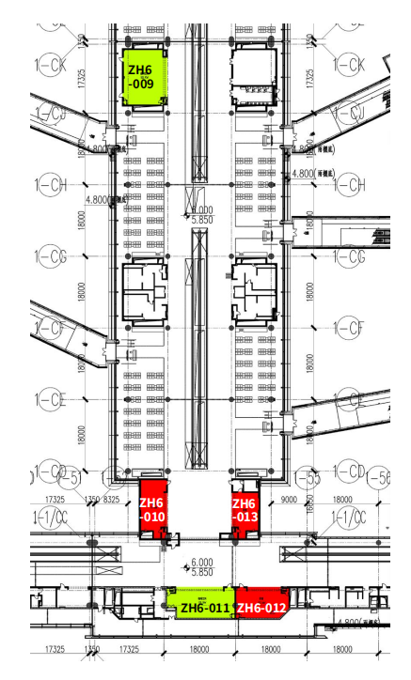
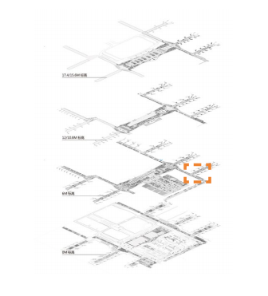
6M东指廊商业-禁区内（国内北）
标段 | 编号 | 面积 | 经营范围 | 强电 | 上下水 | 排烟
标段十七 | ZH6-009 | 152.97 | 咖啡茶饮 | 30 | 25/75 | /
标段十八 | ZH6-010 | 93.35 | 伴手礼、特产 | 20 | / | /
标段十九 | ZH6-011 | 125.59 | 轻餐 | 25 | 25/75 | /
标段二十 | ZH6-012 | 103.64 | 文创集合（包含书类，不含丝绸特产） | 20 | / | /
标段二十一 | ZH6-013 | 72.07 | 丝绸工艺品 | 20 | / | /

Slide 7
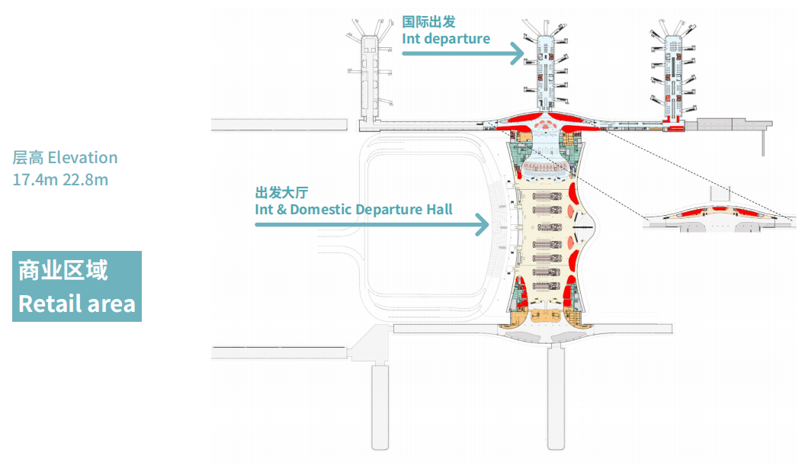
17.4M/22.8M层荷花谷 招商范围

Slide 8
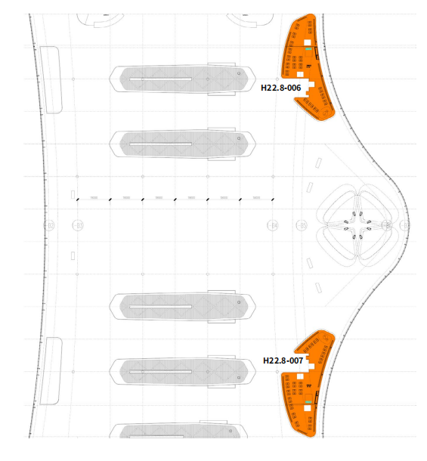
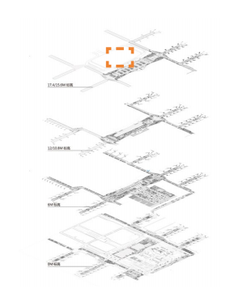
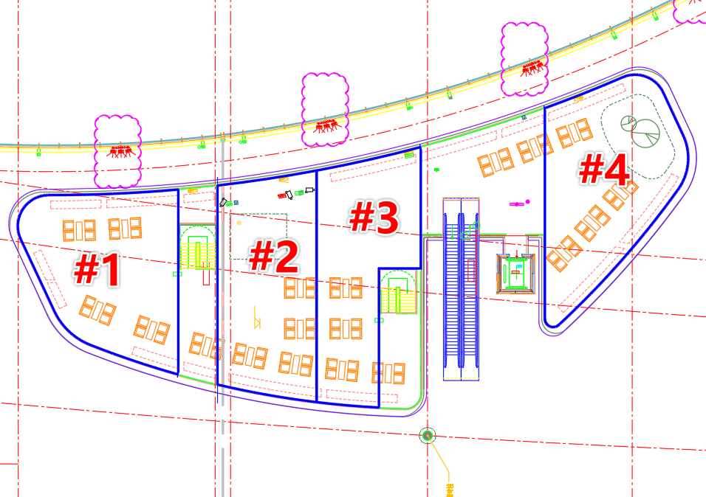
主楼22.8M商业-禁区外（出发公众）
H22.8-006-A
H22.8-006-B
H22.8-006-C
H22.8-006-D
标段 | 编号 | 面积 | 经营范围 | 强电 | 上下水 | 排烟
标段二十二 | H22.8-006-A | 172.86 | 中西式正餐、简餐、咖啡茶饮、甜品烘焙、特色小吃等品牌餐饮 | 566 | 50/150 | 22000（可改造）
标段二十三 | H22.8-006-B | 165.6
标段二十四 | H22.8-006-C | 153.98
标段二十五 | H22.8-006-D | 186.93

Slide 9
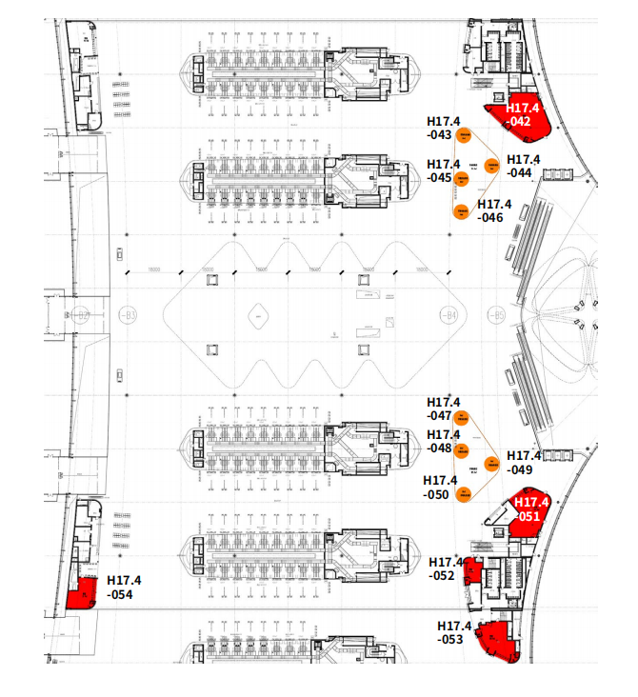
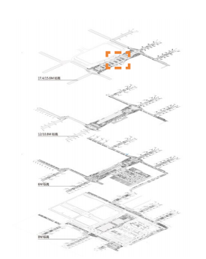
主楼17.4M商业-禁区外（出发公众）
标段 | 编号 | 面积 | 经营范围 | 强电 | 上下水 | 排烟
标段二十六 | H17.4-042 | 221.3 | 品牌零售、 医药老字号（药妆）、 文创集合（包含书类，不含丝绸特产） | 45 | / | /
标段二十七 | H17.4-051 | 167.3 |  | 45 | / | /
标段二十八 | H17.4-052 | 44.9 |  | 45 | / | /
标段二十九 | H17.4-053 | 123.9 |  | 30 | / | /
标段三十 | H17.4-054 | 79.7 |  | 25 | / | /

Slide 10
6M层到达公众区 招商范围

Slide 11
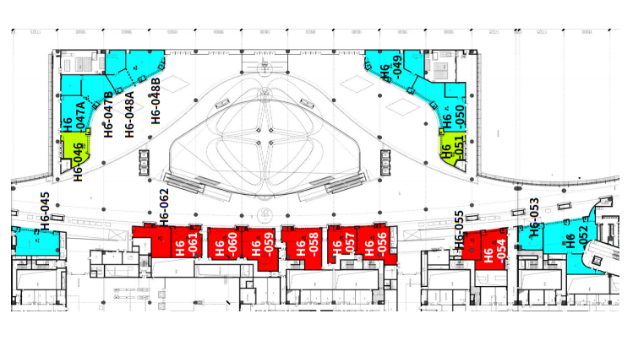
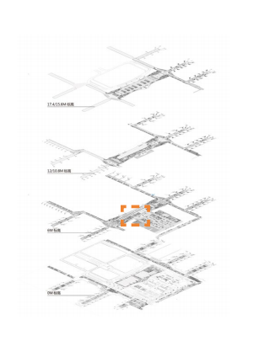
主楼6M商业-禁区外（到达公众区）一
H6
-050-B
-A
A B
标段 | 编号 | 面积 | 经营范围 | 强电 | 上下水 | 排烟
标段三十一 | H6-045-A | 100 | 服务配套（例银行网点、外币兑换等） | 150 |  | 12000 | 机电条件共享
标段三十二 | H6-045-B | 76.1 | 品牌便利店
标段三十三 | H6-046 | 124 | 咖啡茶饮 | 50 | 50/150 | /
标段三十四 | H6-047-A | 154.9 | 中西式正餐、简餐、甜品烘焙、特色小吃等品牌餐饮 | 300 | 50/150 | 20000 | 机电条件共享
标段三十五 | H6-047-B | 210
标段三十六 | H6-048 | 262.8 | 展厅（汽车、科技、艺术） | 220 | 50/150 | 20000
 |  |  |  | 220
标段三十七 | H6-049 | 269.2 | 展厅（汽车、科技、艺术） |  | 50/150 | 20000

Slide 12
主楼6M商业-禁区外（到达公众区）二
H6
-050-B
-A
标段 | 编号 | 面积 | 经营范围 | 强电 | 上下水 | 排烟
标段三十八 | H6-050-A | 166.8 | 中西式正餐、简餐、甜品烘焙、特色小吃等品牌餐饮 | 250 | 50/150 | 20000 | 机电条件共享
标段三十九 | H6-050-B | 116.4
标段四十 | H6-051 | 108.6 | 品牌咖啡/茶饮 | 50 | 40/150 | /
标段四十一 | H6-052 | 323.6 | 服务配套（临时休息业态优先） | 300 | 50/150 | 12000
标段四十二 | H6-053 | 92.5 | 品牌直营便利店 | 25 |  | /

Slide 13
主楼6M商业-禁区外（到达公众区）三
H6
-050-B
-A
标段 | 编号 | 面积 | 经营范围 | 强电 | 上下水 | 排烟
标段四十三 | H6-056 | 183 | 品牌零售、 伴手礼（丝绸/特产/酒类）、 医药老字号（药妆）、 文创集合（包含书类，不含丝绸特产） | 30 | / | /
标段四十四 | H6-057 | 127.3 |  | 40 | / | /
标段四十五 | H6-058 | 206.5 |  | 40 | / | /
标段四十六 | H6-060 | 159.3 |  | 30 | / | /
标段四十七 | H6-061 | 141.7 |  | 25 | / | /
标段四十八 | H6-062 | 128.1 |  | 25 | / | /
标段四十九 | H6-054 | 163.4 |  | 160 | / | /
标段五十 | H6-055 | 76.6 |  | 15 | / | /

